Slide 1

INDUCCION
LABORATORIO CLINICO
LINA PAOLA ESCOBAR FIESCO
Líder Laboratorio clínico

Slide 2
NORMATIVIDAD LABORATORIO CLINICO
• NTC-ISO/IEC 17025:2017 Evaluar la conformidad según requisitos generales para los laboratorios de ensayo y calibración. • GTAC-ISO/IEC 99, VIM, vocabulario internacional de términos fundamentales y generales de metrología, publicado por BIPM, IEC, IFCC, ISO, UIPAC y OIML. • ISO/IEC 17000, Evaluación de la conformidad vocabulario y principios generales. • NTC-ISO/IEC 15189:2012 Sistema de Gestión de la Calidad en Laboratorios Clínicos. • Resolución 1619 del 2015 – Min Salud Estándares de calidad

Slide 3
MISION
Somos un Laboratorio clínico de mediana complejidad en la prestación de los servicios de salud, garantizando la confiabilidad de los exámenes y resultados oportunos, con un equipo humano calificado y comprometido con la calidad, seguridad e innovación, enfocada en la atención humanizada y segura al paciente familia y comunidad”

Slide 4
PORTAFOLIO DE SERVICIOS
Laboratorio Clínico UBA Principal
Laboratorio Clínico UBA Principal
Toma de muestras de Laboratorio UBA Las Américas
Toma de muestras de Laboratorio UBA Santa Leticia Moscopan

Slide 5
HORARIOS PRESTACION DEL SERVICIO LABORATORIO CLINICO
Laboratorio UBA Principal
Lunes a Viernes 6 a.m a 9 a.m
Sábados: 6 a.m a 8 a.m
Laboratorio UBA las Américas
Toma de Muestras: Lunes a Viernes 7 a.m a 9 a.m

Slide 6
HORARIOS PRESTACION DEL SERVICIO LABORATORIO CLINICO
Laboratorio UBA Belén: : LUNES A SABADO Hora: 7:00 AM – 9:00 AM
Toma de Muestras UBA Santa Leticia:
Jueves 7 a.m – 10 a.m

Slide 7
ENTREGA DE RESULTADOS
UBA Principal: días: lunes a viernes hora: 2:00 pm a 4:00 pm jueves de 2:00 pm a 3:00 pm
UBA Belén: días: lunes a viernes Hora: 2:00 pm a 3:00 pm
UBA Santa Leticia Moscopan: días: lunes a viernes Hora: 2:00 pm a 3:00 pm

Slide 8
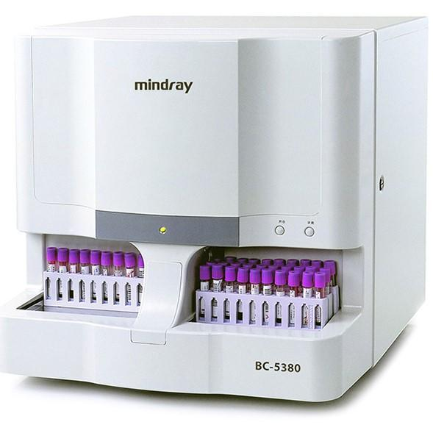
EXAMENES DE LABORATORIO
HEMATOLOGIA
Hemogramas automatizado y manual, Recuento de plaquetas, Volumen de sedimentación globular (VSG), Hemoclasificación, Frotis de sangre periférica, Recuento de Reticulocitos, coagulación, hemoglobina, Química clínica: Glicemia, curva de glucosa, test d

Slide 9
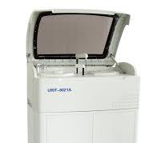
EXAMENES DE LABORATORIO
QUIMICA SANGUINEA
Glicemia, curva de glucosa, test de Sullivan Perfil lipídico (colesterol total, colesterol HDL, Colesterol LDL, Triglicéridos, Creatinina, BUN, Ácido úrico, Bilirrubinas; proteínas totales, albumina, amilasa, fosfatasa alcalina, GOT, GPT

Slide 10
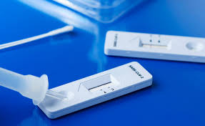
EXAMENES DE LABORATORIO
INMUNOLOGIA
Gravindex (prueba de embarazo), Prueba treponémica, prueba no treponémica, Pruebas rápidas para Sífilis, VIH y Hepatitis B antígeno de superficie, Hepatitis C , Factor reumatoide,

Slide 11
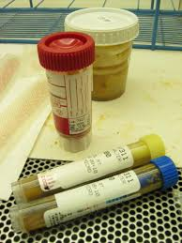
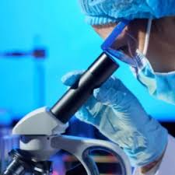
EXAMENES DE LABORATORIO
MICROSCOPIA
Coprológico, Coproscópico, Sangre oculta en heces, Leishmaniasis, Malaria, Coloración de Gram, frotis de flujo vaginal y uretral, Baciloscopias (esputo y linfa), frotis de garganta y KOH para hongos.

Slide 12
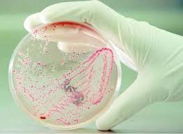
EXAMENES DE LABORATORIO
MICROBIOLOGIA
Urocultivo, Detección de Neisseria gonorrhoeae (Tayer Martin) Antibiograma
Hemoparásitos: Gota gruesa (Malaria), extendido directo para Leishmaniasis

Slide 13
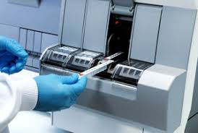
EXAMENES DE LABORATORIO
PRUEBAS ESPECIALIZADAS
Toxoplasma IGM, Toxoplasma IGG , TSH, T4 TOTAL, T4 LIBRE, T3 TOTAL, , PSA Antígeno prostático, Rubeola IGG

